Slide 1
KANSER DAİRESİ BAŞKANLIĞI
TÜRKİYE’DE KANSER TARAMALARI

Slide 2
LOREM İPSUM
EĞİTİMİN AMACI
Ulusal toplum tabanli taranabilir kanserlerden meme, serviks, kolorektal kanserler konusunda katılımcıların bilgi kazanması ve tutum değiştirmesi.

Slide 3
KAZANIMLAR
Kanser tanımlaya bilmeli
Kanser risk faktörlerini sayabilmeli
Kanser belirtilerini söyleyebilmeli
Korunma yöntemlerini açıklayabilmeli
Erken tanı ve tarama yöntemlerini açıklayabilmeli
Taramaları programlarını açıklayabilmeli
Kanser taramalarında GGK Testini uygulaya bilmeli
Kanser Farkındalık günlerini önemsenmeli
LOREM İPSUM

Slide 4
LOREM İPSUM
KANSER NEDİR?
Hücrelerin aşırı ve kontrolsüz şekilde çoğalması
Köken aldığı doku yada organa göre adlandırılır. (Akciğer K. Lenfoma v.s)

Slide 5
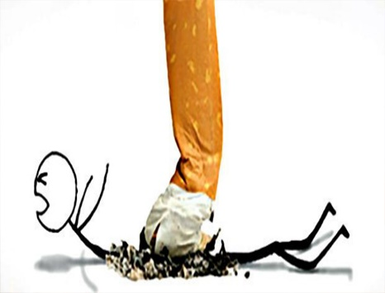
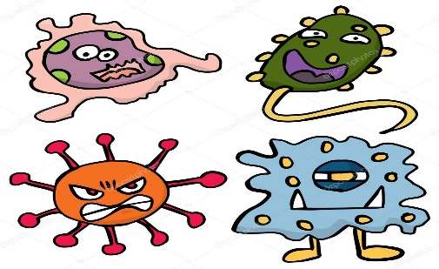
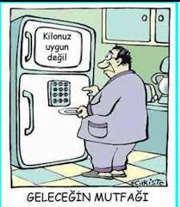
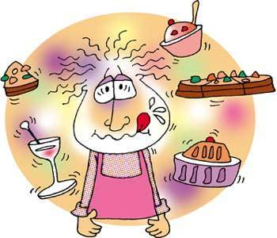
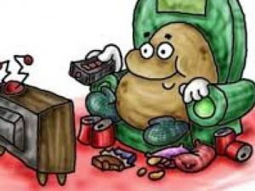
KANSERİN RİSK FAKTÖRLERİ NELERDİR?
LOREM İPSUM
Tütün kullanımı %33
Kansere neden olan patojenler %16
Ultraviyole ışınlar %2
Yetersiz egzersiz %5
Diyet %5
Obezite %20

Slide 6
Birincil Korunma = Önleme
Tütün kontrolü,
Obezite,
Fiziksel aktivite,
Güneşten korunma,
Aşılar (HPV, hepatit)
KANSERDEN
KORUNMA
NEDİR?
İkincil Korunma = Tarama ve erken tanı
Şikayeti olmayan kişiyi tarama ile erken evrede tanımak
Üçüncül Korunma
Kanserli hastanın yaşam süresini ve kalitesini arttırmak

Slide 7
KANSER TARAMALARI NEDİR?
Tanı koymak değil, görünüşte sağlıklı olan kişilerde, uygun tarama testleri yapılarak (varsa) pozitif bir bulguyu erken dönemde ortaya çıkarmak

Slide 8
Meme Kanseri
40-69 yaş kadın
Serviks Kanseri
30-65 yaş kadın
Kolorektal Kanser
50-70 yaş kadın, erkek
Her 10 yılda bir kolonoskopi
2 yılda bir
Mamografi çekilmesi
5 yılda bir
2 yılda bir
Gaitada gizli kan testi
HPV testi
TÜRKİYE’DE TARAMA YAPILAN KANSERLER HANGİLERİDİR?

Slide 9
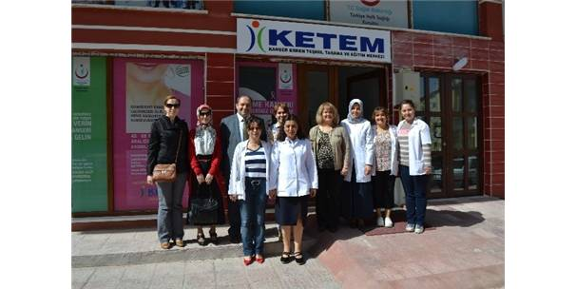
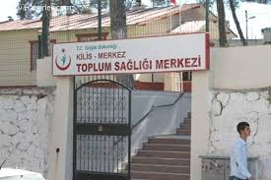
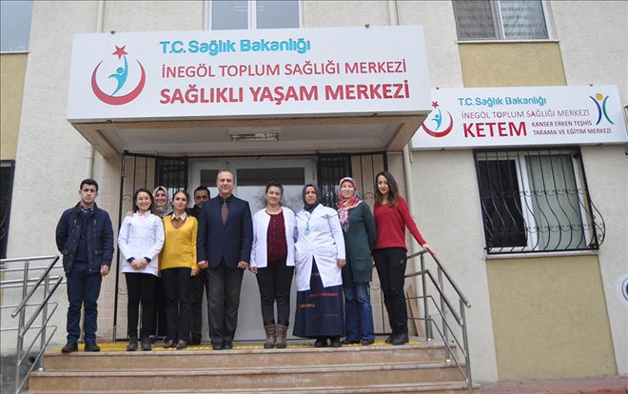
1. BASAMAK TARAMALARI (ÜCRETSİZ OLARAK)
Kanser Erken Teşhiş Tarama ve Eğitim Merkezi (KETEM)
TSM
SHM

Slide 10
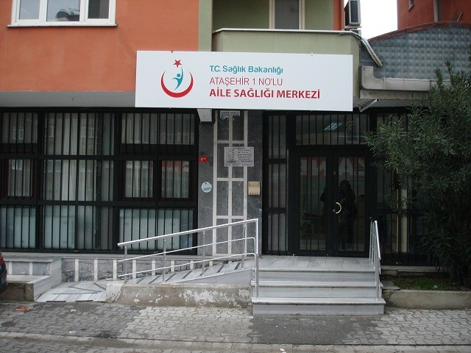
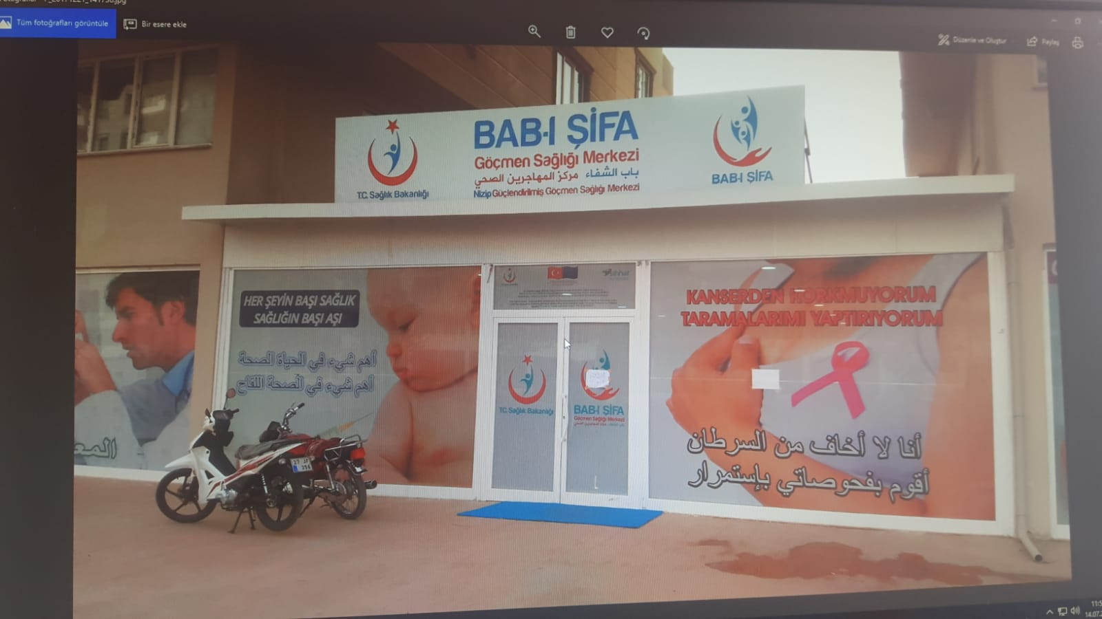
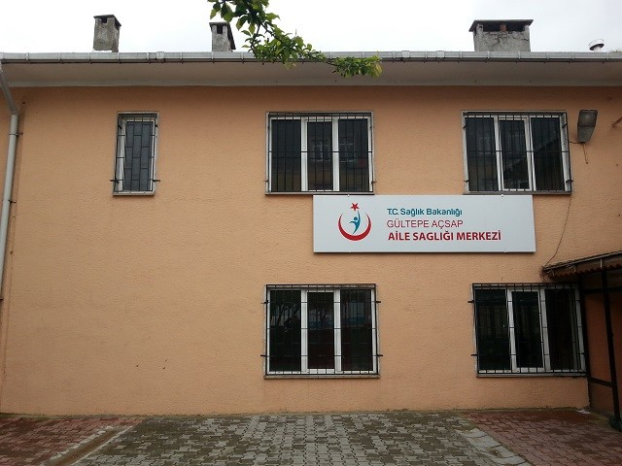
LOREM İPSUM
ASM
GÖÇMEN SAĞLIĞI MERKEZİ
İLÇE DEVLET HASTANELERİ

Slide 11
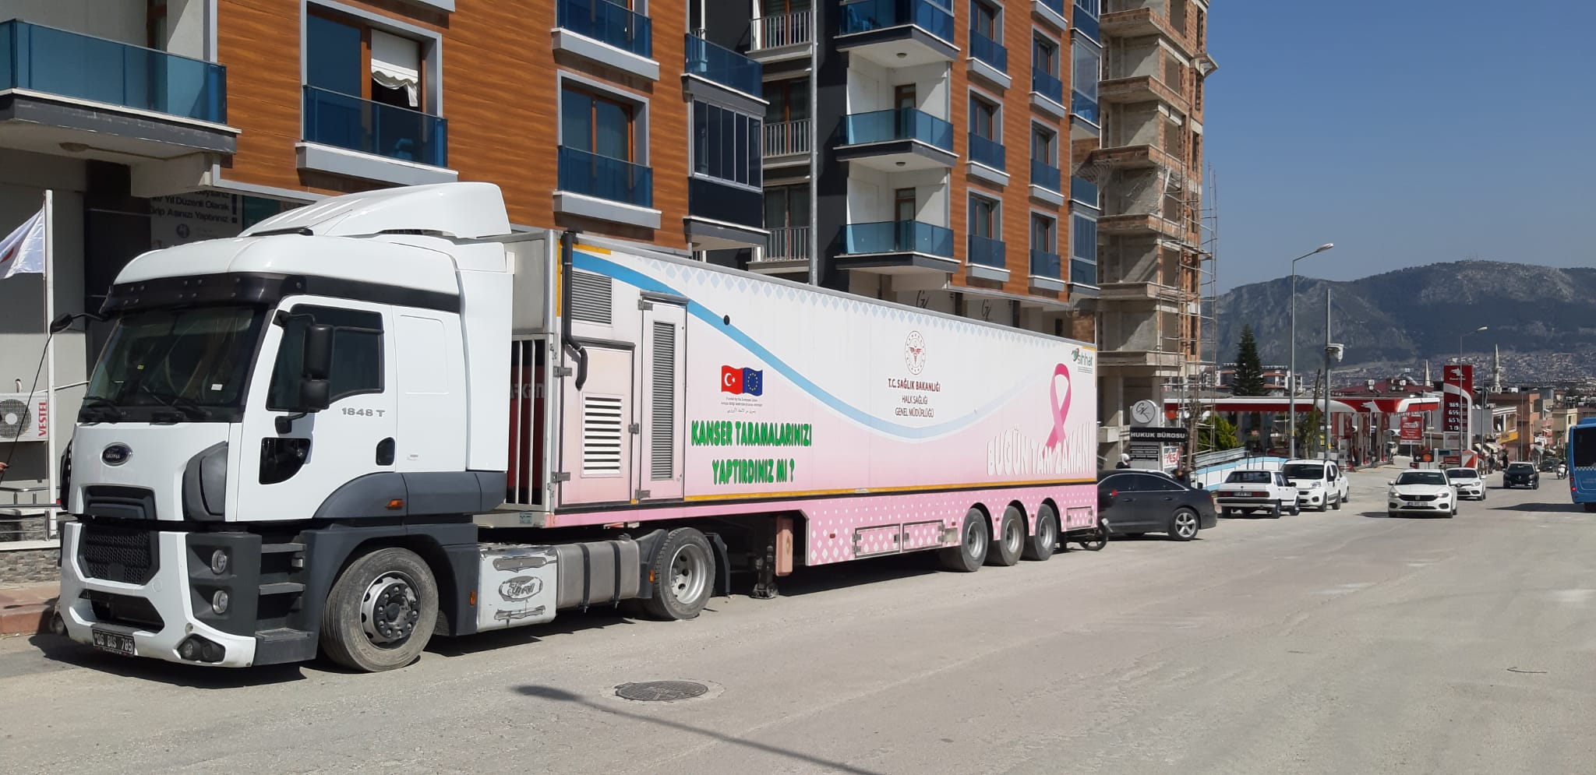
LOREM İPSUM
GEZİCİ KANSER TARAMA ARACI

Slide 12
Üniversite Hastaneleri
Eğitim ve Araştırma Hastaneleri
Devlet Hastaneleri
Doğum evi
Özel Hastane
Tıp Merkezi
2. BASAMAK TARAMALARI

Slide 13
MEME KANSERİ NEDİR?
Meme kanseri kadın kanserleri içinde en fazla görülen ve en fazla ölüme neden olan kanserdir.

Slide 14
Yaş ve cinsiyet (her 100 kadına karşılık 1 erkek)
İlk adet yaşının erken olması (12 yaş altı)
İlk gebelik yaşının geç olması (30 yaş üstü)
Geç menopoza girme (55 yaş üstü)
Emzirme süresinin kısa oluşu
Hormon ilaçlarının kontrolsüz kullanımı
Genetik faktörler (BRCA1 ve BRCA2 gen)
Aile hikayesi
Stres
MEME KANSERİ RİSK FAKTÖRLERİ

Slide 15
LOREM İPSUM
Hayat boyu her 8 kadından 1’inin meme kanserine yakalanma riski vardır.
Ülkemizde kanser olan her 4 kadından biri meme kanseridir.

Slide 16
Rahim ağzında anormal hücre çoğalmasıdır.
Rahim ağzı kanserlerinin neredeyse tümü (HPV) adı verilen bir virüsün belirli tiplerinden kaynaklanır.
Tedavi edilmezse, bu anormal hücreler bazen kanser hücrelerine dönüşebilir.
Önlenebilir bir hastalık
Erken teşhis edildiğinde %100 tedavi edilebilir
Kadının hayatında bir defa tarama yaptırması, serviks kanserinden ölüm riskini %50 azaltır.
SERVİKS KANSERİ NEDİR?

Slide 17
Cinsel olarak aktif olan her kadın,
Birden çok cinsel eşlilik,
Sigara kullanan kadınlar,
HIV (AIDS) virüsü taşıyan kadınlar
KİMLER RİSK ALTINDADIR?

Slide 18
En sık görülen ilk 3 kanser arasındadır.
En sık 50 yaşından sonra görülmektedir.
Her iki cinsiyette de (kadın-erkek) görülme sıklığı açısından 3. sıradadır.
Kalın bağırsak polip ve kanserleri çoğu kez iyice büyüyene kadar belirti vermezler.
Ancak tarama programları ile saptamak mümkündür.
KOLON KANSERİ NEDİR?

Slide 19
Yaş: Hastaların %90’ı 50 yaşından sonra tanı alır.
Polipler: Polip iyi huylu bir tümördür. Bazı polipler (adenomlar) kanserleşebilir. Ailede kolorektal kanser öyküsü: Yakın akrabalarında kolorektal kanser öyküsü varsa bu hastalığa özellikle daha genç yaşta yakalanma riski artar.
Bu kişiler 40 yaşında taramaya alınabilir.
KİMLER RİSK ALTINDADIR?

Slide 20
4 Şubat Dünya Kanser Günü
1-7 Nisan Kanser Haftası
Ekim Ayı Meme Kanseri Bilinçlendirme Ayı
15 Ekim Dünya Meme Sağlığı Günü
Kasım Ayı Akciğer Kanseri Farkındalık Ayı
FARKINDALIK ETKİNLİKLERİ - I
ÖZEL GÜN, HAFTA VE AYLAR

Slide 21
17 Kasım Uluslararası Akciğer Kanseri Farkındalık Günü
Ocak Ayı Serviks Kanseri Farkındalık Ayı
Mart Ayı Kalın Bağırsak Kanseri Farkındalık Ayı
FARKINDALIK ETKİNLİKLERİ - II
ÖZEL GÜN, HAFTA VE AYLAR

Slide 22
Teşekkürler…
LOREM İPSUM
#Farkında Ol Sevdiklerinle Ol

